Slide 1
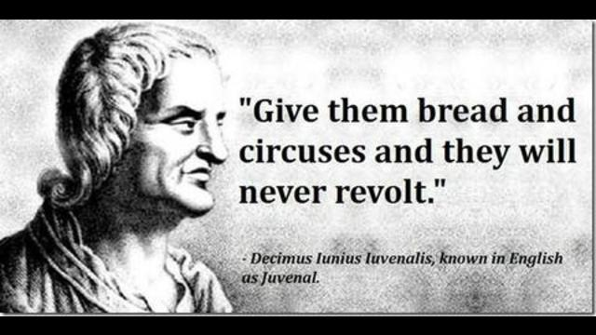
Chlieb a hry…

Slide 2

Klobúky ako predjedlo
(čo to má s programovaním pochopíte dnes)
3 biele a 2 čierne
A, B, C si navzájom vidia farby klobúkov
nesmú komunikovať, ale (aj tak) sú inteligentní ☺
vyhrávajú, ak všetci uhádnu farbu svojho klobúka
resp. ak sa jeden pomýli, prehrali všetci.
Hint: A,B,C sú spoluhráči, preto predpokladaj,
že sú chytrí a mysli aj za nich
Hint: úloha nie je o šťastí=hádaní správneho riešenia

Slide 3
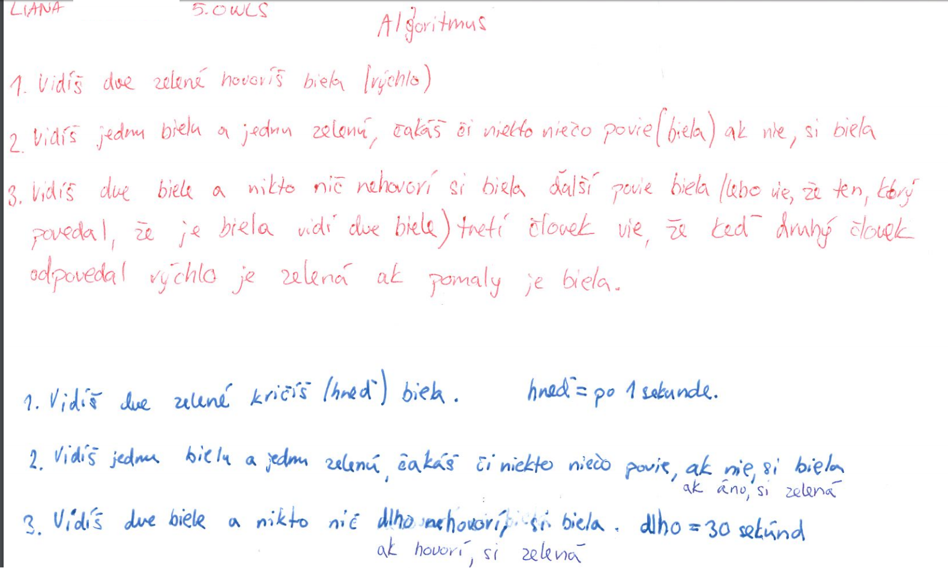


Slide 4

Do 10 sekúnd
ak vidím dva čierne, určite mám biely, a preto sa hneď ozvem, že "mám biely".
ak sa niekto do 10s ozval, že má biely, musí vidieť dva čierne, preto ja mám čierny,
tak hneď kričím "mám čierny".
inak čakám 10s, nikto neozval, že „mám biely", preto určite nie sú v hre 2 čierne, ale najviac jeden čierny !!!

Slide 5


10 až 20 sekúnd
v hre je najviac jeden čierny
ak teda vidím čierny, ja musím mať biely, tak sa ozvem hneď, že mám "mám biely".
inak, ak sa ozvú dvaja (do 10 s), že biely, ja mám čierny,
tak kričím "mám čierny".
inak, nevidím čierny a nikto sa neozval, čakám ďalších 10s,

Slide 6
po 20 sekundách
v hre nie je žiaden čierny
keďže sa nikto neozval, tak nie je žiaden čierny, tak kričím "mám biely" a ostatní tiež

Slide 7
Celý algoritmus
(bez vysvetlenia, už pre cvičenú opicu)
Hneď:
ak vidím dva čierne, hneď ozvem, že "mám biely".
ak sa niekto do 10 s ozval, tak kričím "mám čierny".
inak čakám 10s.
Po 10 sek:
ak vidím čierny, tak hneď kričím "mám biely".
inak, ak sa ozvú dvaja do 10 s, tak kričím "mám čierny".
inak čakám ďalších 10s,
Po 20 sek:
kričím "mám biely”

Slide 8
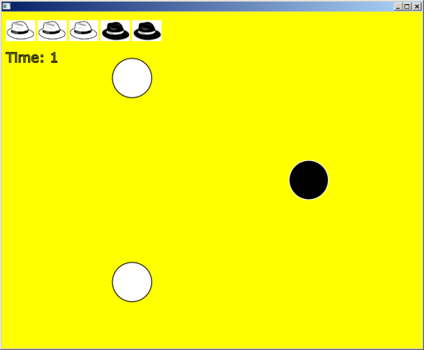
Na zamyslenie
je podstatné, či kričím mám biely/mám čierny, nestačí len už viem ?!
Dalo by sa to pre 3 biele, 3 čierne, 3 ľudia ?
Dalo by sa to pre 2 biele, 1 čierne, 2 ľudia ?
Dalo by sa to pre N biele, (N-1) čierne, N ľudia ? (napr.6,5,6)
Dalo by sa to pre >N biele, (N-1) čierne, N ľudia ? (napr. 8,5,6)
Dalo by sa to pre N biele, <(N-1) čierne, N ľudia ? (napr. 6,4,6)

